Slide 1

.NET advanced
DLR.
Assemblies.

Slide 2
План лекции
Презентация
Dynamic Language Runtime
Dynamic тип
ExpandoObject
DynamicObject
Сборки .NET
Роль сборок в приложениях .NET
Разделяемые сборки
Добавление сборки в GAC
Демо
Консольное приложение демонстрация работы с типами dynamic.
Добавление сборки в GAC.

Slide 3
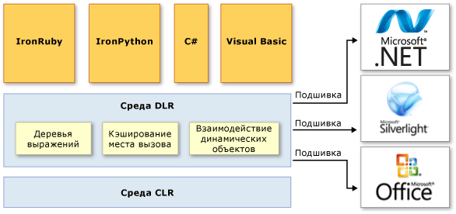
Dynamic Language Runtime
Среда DLR представляет собой среду выполнения, которая добавляет набор служб для динамических языков в среду CLR.
Среда DLR обеспечивает следующие преимущесва:
Упрощает перенос динамических языков в .NET Framework
Обеспечивает динамические функции в языках со статической типизацией
Обеспечивает общий доступ к библиотекам и объектам
Обеспечивает быструю динамическую отправку и вызов

Slide 4
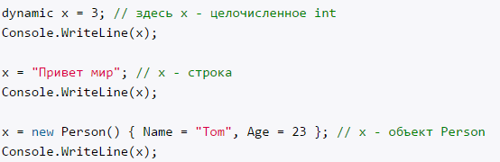
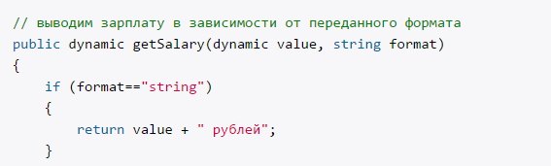
Dynamic тип
Использования DLR в C# является применение типов dynamic. Это ключевое слово позволяет опустить проверку типов во время компиляции.
Использование типов dynamic отличается от применения ключевого слова var. Для переменной, объявленной с помощью ключевого слова var, тип выводится во время компиляции и затем во время выполнения больше не меняется.
dynamic применяется не только к переменным, но и к свойствам и методам.

Slide 5
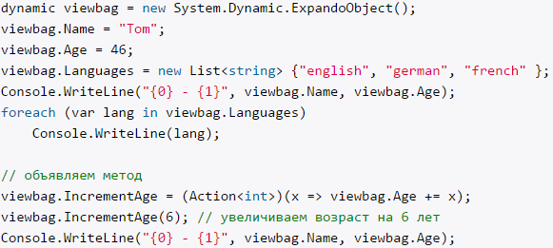
ExpandoObject
ExpandoObject позволяет создавать динамические объекты, наподобие тех, то используются в javascript.
У динамического объекта ExpandoObject можно объявить любые свойства, также можно задать методы с помощью делегатов.

Slide 6
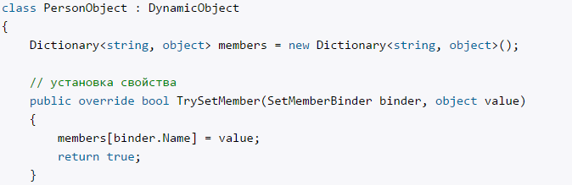
DynamicObject
DynamicObject также позволяет задавать динамические объекты.
Для создания динамического объекта в данном случае нам надо создать свой класс, унаследовав его от Dynamic.Object и реализовав его методы: TryGetMember, TryInvoke, TryGetIndex, TryCreateInstance, TrySetIndex, TrySetMember…
Каждый из методов имеет одну и ту же модель определения: все они возвращают логическое значение, показывающее, удачно ли прошла операция.
Почти все операции, кроме установки и удаления свойств и индексаторов, возвращают определенное значение.

Slide 7
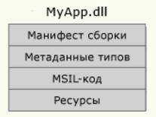
Сборки .NET
Сборка (assembly) является базовой структурной единицей в .NET, на уровне которой проходит контроль версий, развертывание и конфигурация приложения.
Сборки характеризуют всю библиотеку классов .NET - при написании кода и создании сборки своего приложения мы используем пространства имен, которые размещены в других сборках .NET.
Сборка представляет собой поддерживающий версии самоописываемый двоичный файл, обслуживаемый CLR.
Сборки имеют следующие составляющие (составляющие могут находиться в одном файле, и тогда сборка представляет один единственный файл в формате exe или dll):
Манифест, который содержит метаданные сборки
Метаданные типов. Используя эти метаданные, сборка определяет местоположение типов в файле приложения, а также места размещения их в памяти
Собственно код приложения на языке MSIL, в который компилируется код C#
Ресурсы

Slide 8
Роль сборок в приложении .NET
Сборки повышают возможность повторного использования код
Сборки определяют границы типов
Сборки являются единицами, поддерживающими версии
(сборкам .NET присваивается состоящий из четырех частей числовой номер версии в формате <старший номер>.<младший номер>.<номер сборки>.<номер редакции>)
Сборки являются самоописываемыми
(содержат в манифесте информацию о каждой из внешних сборок, к которой им нужно иметь доступ, чтобы функционировать надлежащим образом)
Сборки поддаются конфигурированию
(могут развертываться как "приватные" (private) или как "разделяемые" (shared). Приватные размещаются в том же каталоге что и клиентское приложение, в котором они используются. Разделяемые сборки предназначенные для использования во многих приложениях развертываются в специальном каталоге, который называется глобальным кэшем сборок)

Slide 9
Разделяемые сборки
Разделяемые сборки предназначенные для использования во многих приложениях.
Разделяемые сборки находятся в глобальном кэше сборок (Global Assembly Cache).
До .NET 4.0 глобальный кэш находился в каталоге C:\Windows\assembly. Начиная же с версии .NET 4.0 кэш сборок размещается по пути C:\Windows\Microsoft.NET\assembly\GAC_MSIL
Чтобы поместить сборку в GAC (глобальный кэш), эта сборка должна обладать строгим именем.
Имя сборки состоит из компонентов:
Имя сборки без расширения
Номер версии. (поддержка возможности использовать разные версии одной и ой же сборки)
Открытый ключ
Необязательное значение для культуры (при локализации сборки)
Цифровая подпись, которая создается с помощью хэш-значения содержимого сборки и значения секретного ключа. Секретный ключ представляет собой файл с расширением *.snk.

Slide 10
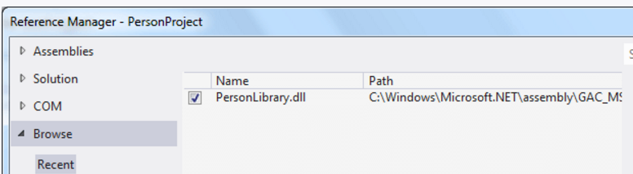
Добавления сборки в GAC
Для добавления сборки в GAC используется утилита, которая идет в комплекте с .NET Framework, под названием gacutil.exe.
Команды утилиты gacutil.exe:
-i имя_сборки - установка сборки в GAC
-l - вывод всего списка сборок в GAC
-u имя_сборки - удаление сборки из GAC
После добавления возможно использовать сборку из GAC.

